Slide 1
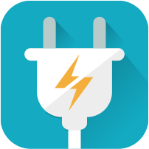
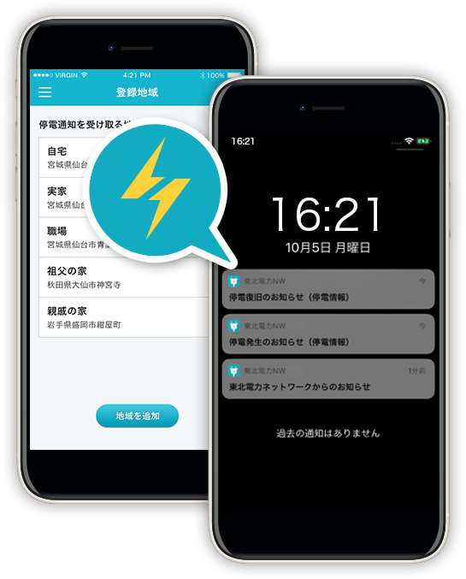
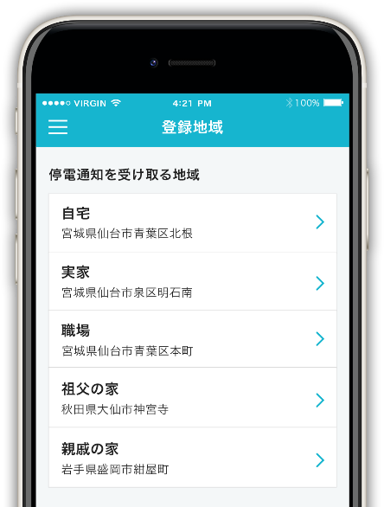
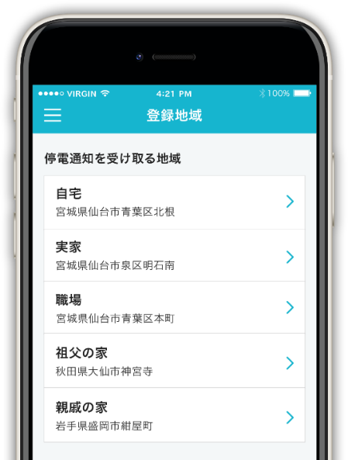
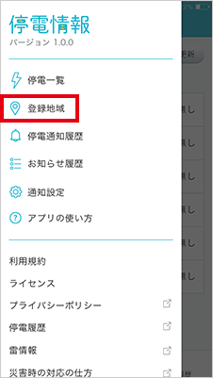
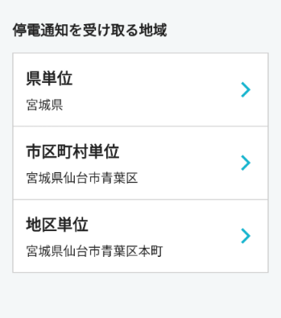
＼＼停電時のいざという時に活躍するアプリ／／
ダウンロードはこちら（無料）
★
プッシュ通知
登録地域は最大１０地域
登録地域は最大１０地域まで
自宅や職場、実家などニーズに
合わせた登録が可能です。
防災業務にもご活用できるよう、
登録地域は 県や市区町村単位の
広域での設定も可能としました。
登録地域の停電・復旧情報を
プッシュ通知でお知らせ。
通知機能はON/OFFできます。

Slide 2
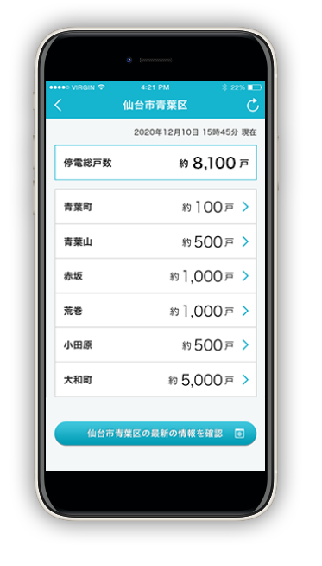
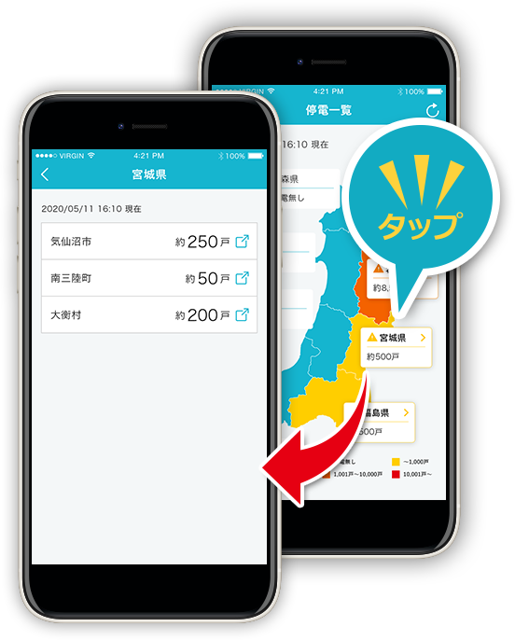
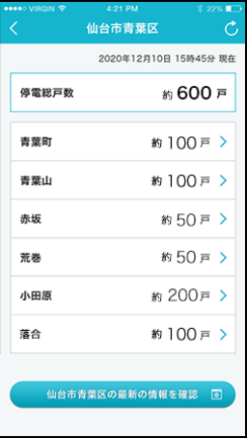
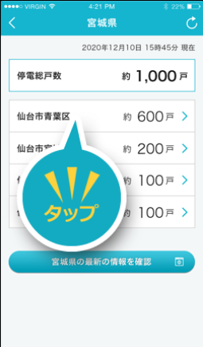
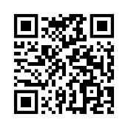
東北６県と新潟県の停電状況を地図上に色分け表示
地域（町字）ごとの
停電情報をアプリ内で確認可能に
停電理由、復旧見込時間がアプリ内でも確認可能に
当社エリアの停電情報を地図上で表示。
「県名」をタップすると地区町村ごと、
「市区町村」をタップすると、地域ごと
の情報が確認できます。
《当社ホームページ 停電情報》
停電の状況を速やかにお伝えするために、
当社ホームページにおいても停電情報を発信しています。

